Slide 1
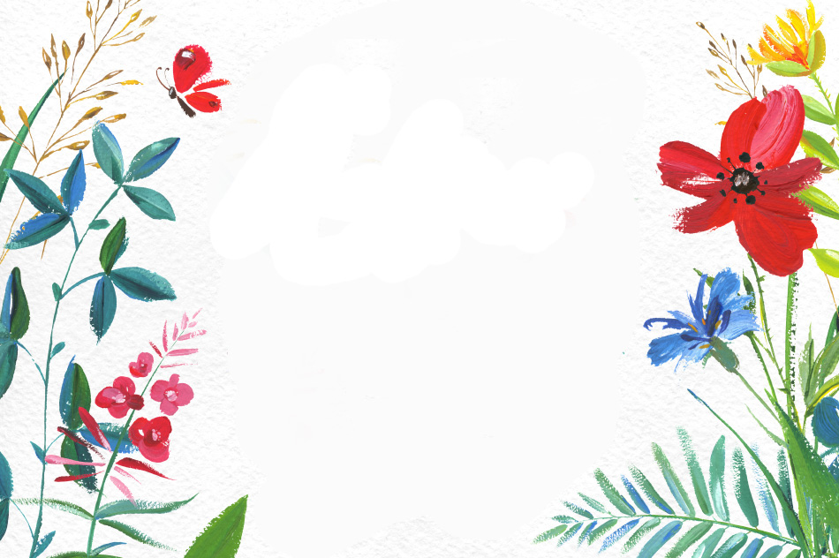

UBND QUẬN LONG BIÊN TRƯỜNG MẦM NON THẠCH BÀN
Truyện: Kiến con đi ô tô
Giáo viên: Khối MGN
Lớp: 4- 5 tuổi

Slide 2
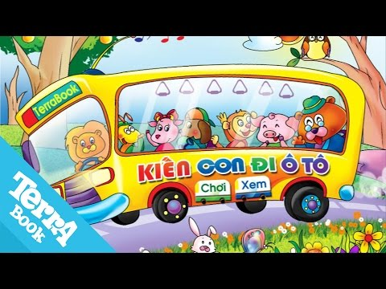

Slide 3
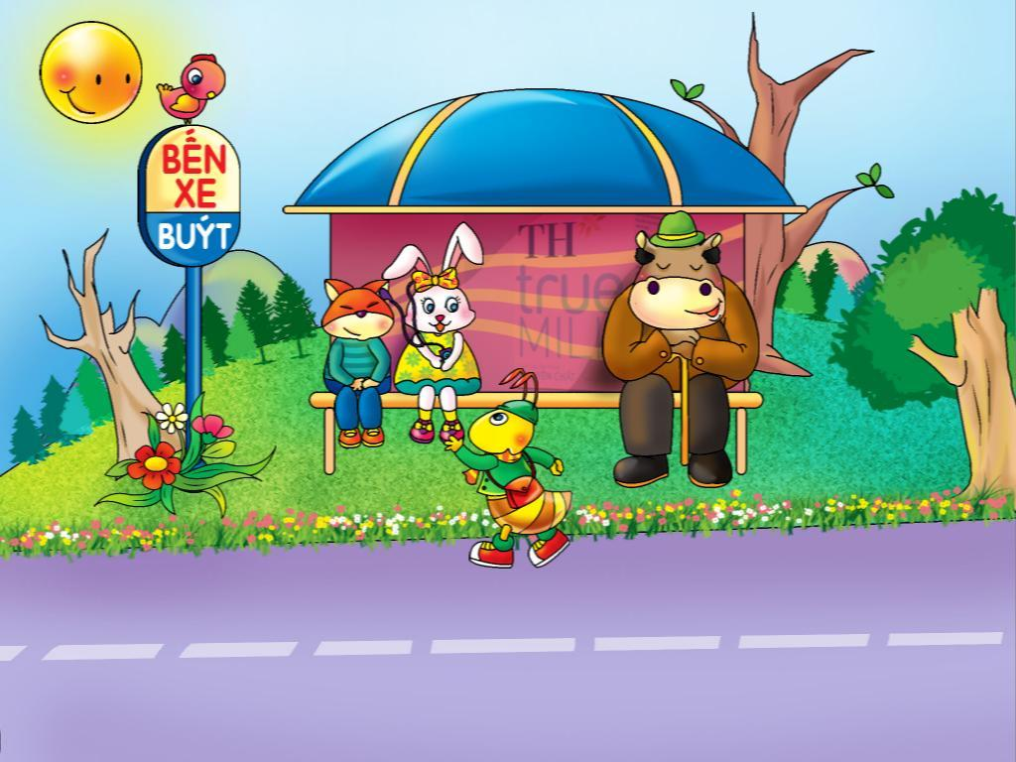
Kiến con lên xe buýt vào rừng thăm bà ngoại. Trên xe đã có các bạn dê con, chó con, khỉ con, và lợn con. Có bạn vào rừng hái nấm, có bạn vào rừng chơi trốn tìm, có bạn đến dạo chơi bên hồ nước ở trong rừng.

Slide 4
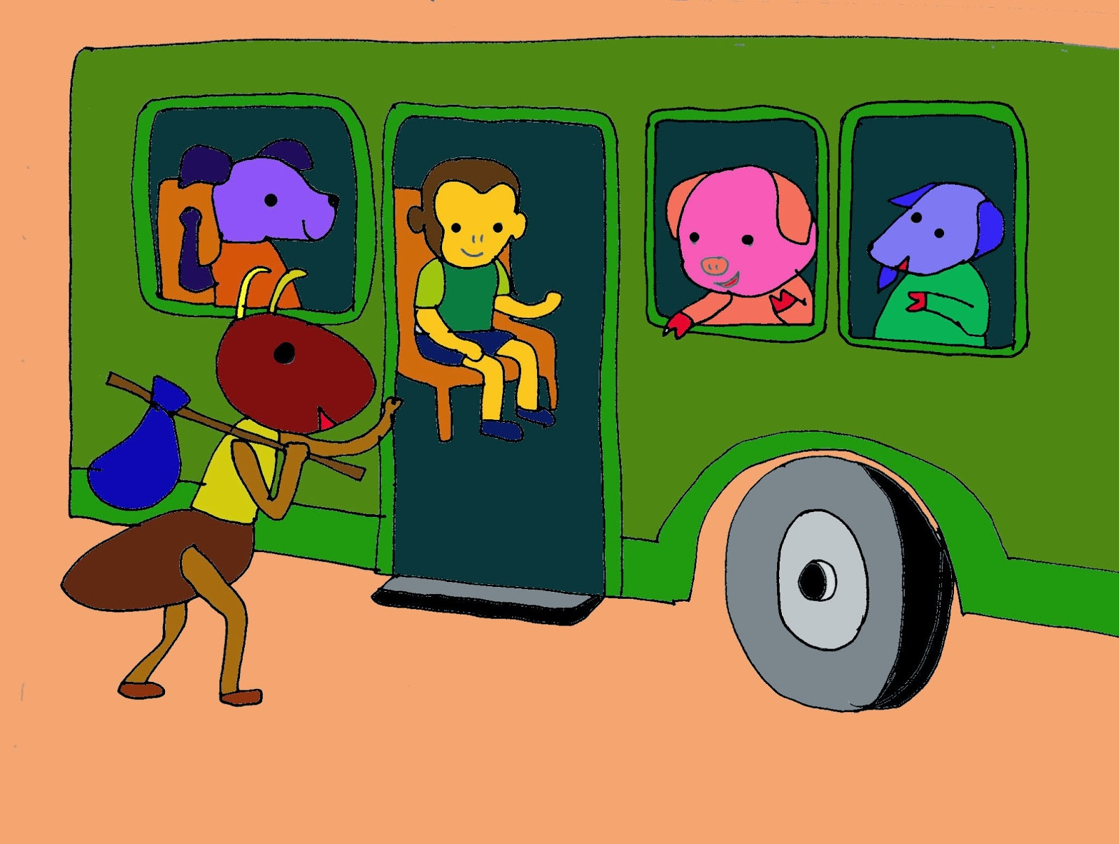
Bim bim xe chạy rồi tất cả các bạn cùng cất tiếng hát rộn ràng
Bim bim xe dừng ở bến đón khách, một bác gấu lên xe. Bác đến rừng xanh để thăm cháu. Ngồi vào đâu bây giờ. Bác gấu nhìn quanh thầm nghĩ. Chỗ ngồi đã chật kín

Slide 5
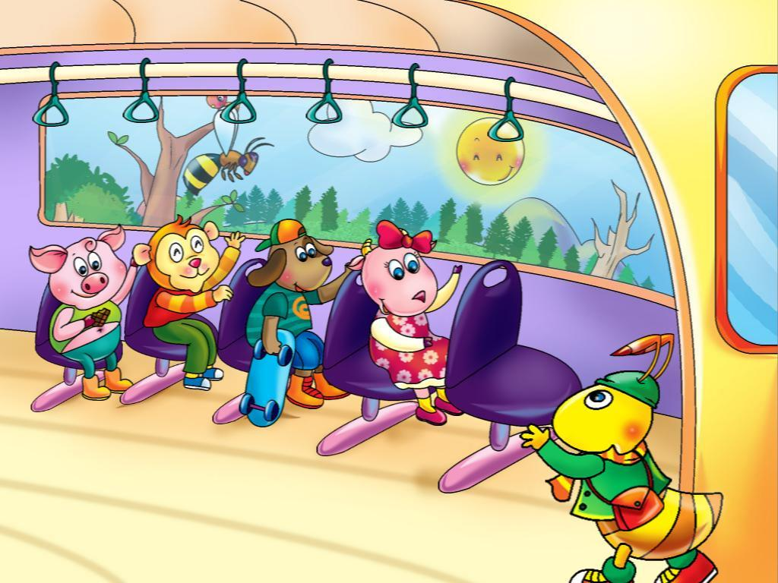
Bác gấu nhìn quanh thầm nghĩ. Chỗ ngồi đã chật kín

Slide 6
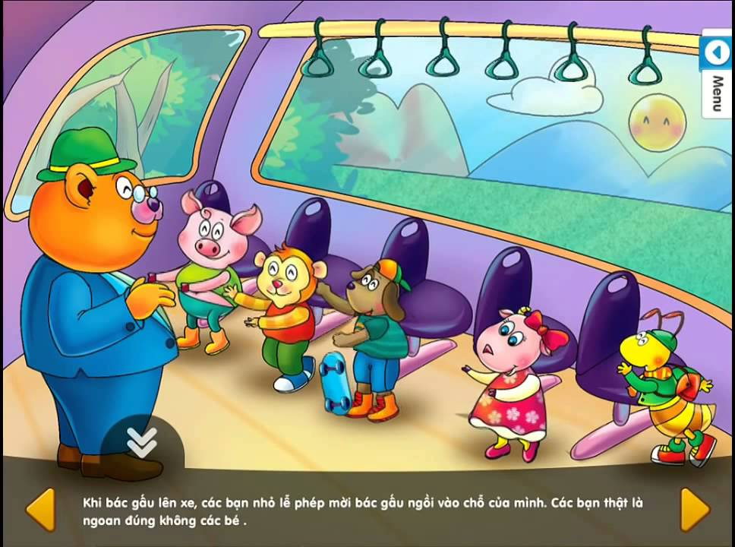
Rồi tất cả các bạn không ai bảo ai đồng thanh nói
Bác gấu ơi cháu mời bác ngồi ạ
Bác gấu cảm động nói
Cảm ơn các cháu. Nhưng bác mà ngồi thì các cháu lại phải đứng, đúng không?
Bác gấu nhìn quanh thầm nghĩ. Chỗ ngồi đã chật kín
Chợt dê con lên tiếng
- Bác gấu ơi bác ngồi vào chỗ của cháu đi

Slide 7
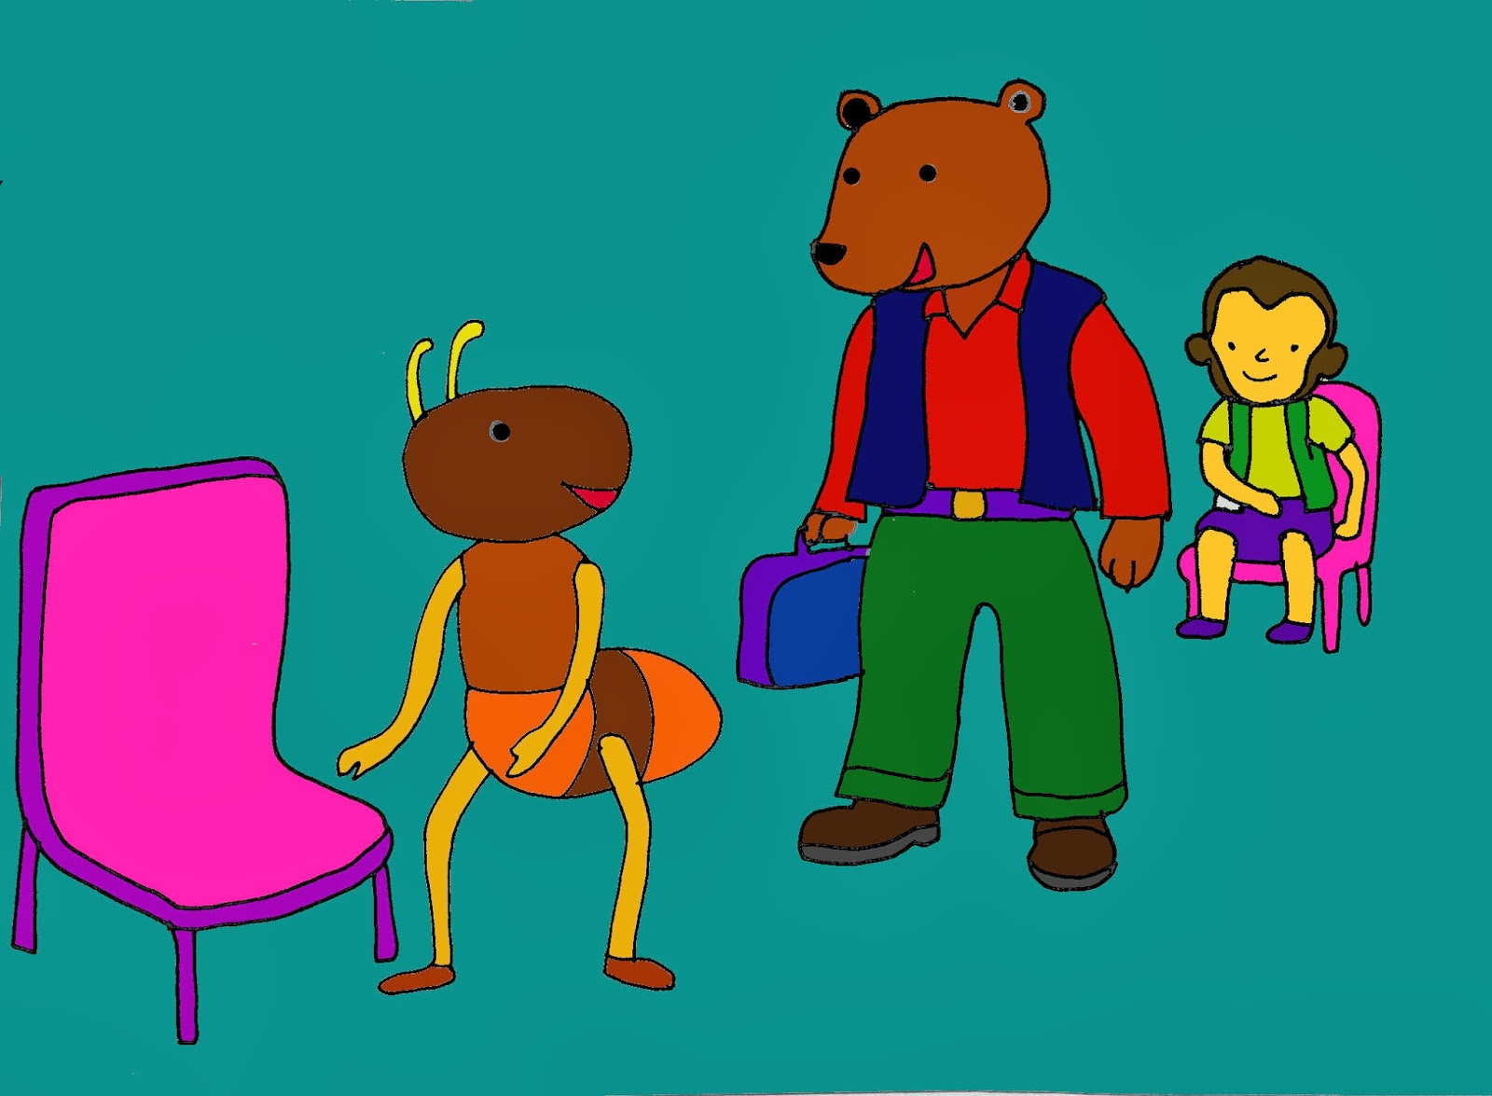
Lúc đó kiến con mới đến bên bác gấu cố nhô lên và cất giọng nói
Không không mời bác lại ngồi chỗ của cháu
Bác gấu hỏi lại
Thế cháu ngồi vào đâu?
- kiến con hấp hay ánh mắt một cách hóm hỉnh. Bác gấu ngồi vào chỗ của kiến con, thầm hỏi: ồ kiến con đi đâu rồi nhỉ?

Slide 8
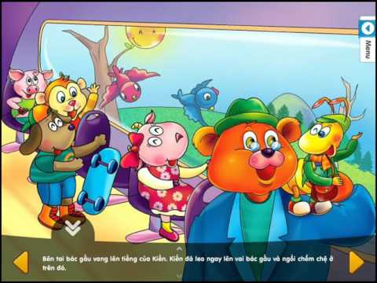
Bác gấu ơi cháu ở đây thì ra kiến con ngồi trên vai của bác gấu
Trên đường đi kiến con hát cho bác gấu nghe rất nhiều bài hát những bài hát du dương hay quá khiến bác gấu cứ lim dim đôi mắt lắng nghe.

Slide 9
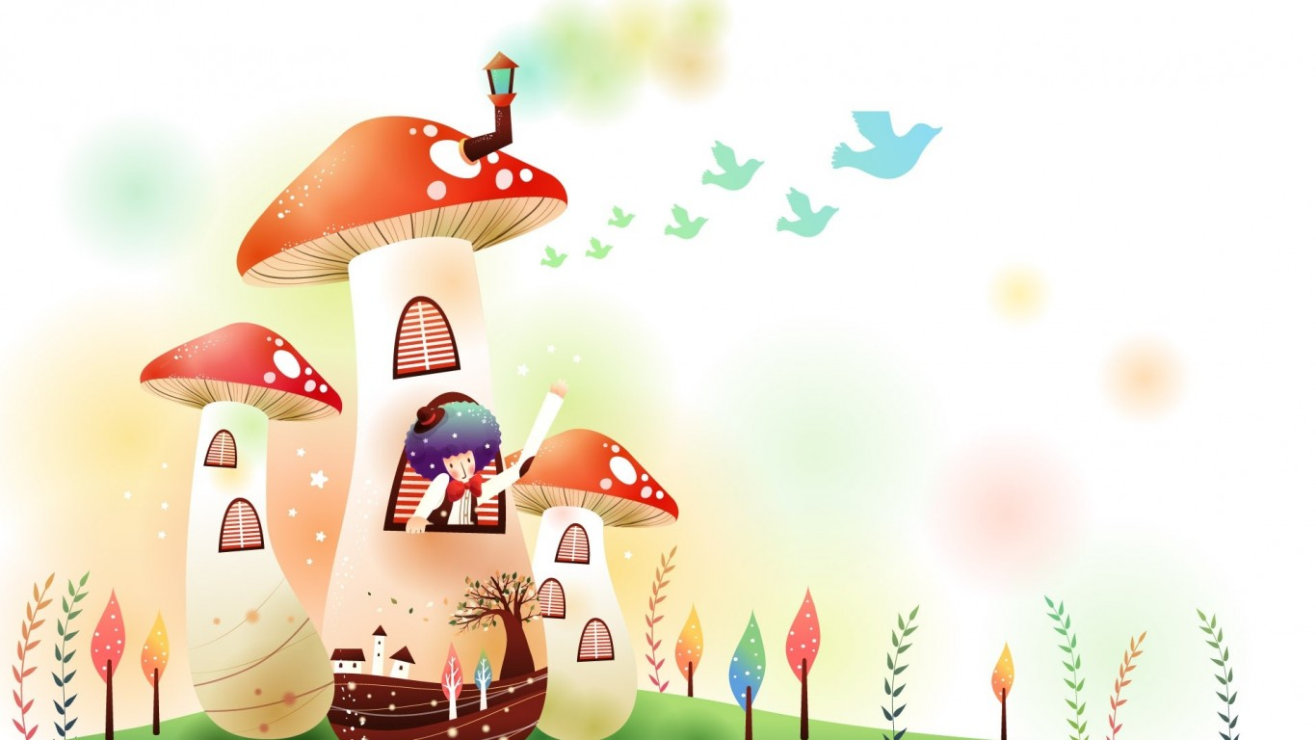
Đàm thoại về nội dung truyện

Slide 10

Kiến con đi đâu?

Slide 11
Trên xe có những ai?

Slide 12
Các bạn đi bằng phương tiện gì?

Slide 13
Bác Gấu lên xe thì điều gì đã xảy ra?

Slide 14
Tại sao Bác Gấu lại ngồi chỗ của kiến con?

Slide 15

Qua câu chuyện em thích nhất nhân vật nào nhất? Tại sao?

Slide 16
Cô kể lại câu chuyện

Slide 17
Kết thúc

Slide 18
Xin chào và hẹn gặp lại các con vào tiết học sau!

